Slide 1
Přechod k demokracii v československu a ČR. konsolidace demokracie

Slide 2
Přechody k demokracii: několik obecných poznámek
Charakter (povaha) nedemokratického režimu
  Totalitní / posttotalitní / autoritářský
  Kitschelt: patrimoniální, byrokraticko-autoritářský a národně konsensuální komunismus
Typologie ukončení režimů
  Aktéři a strategie: pakt, vnucení, reforma, revoluce
  Aktéři a tempo: posílení demokratizace, přechod revolučním bojem, přechod transakcí, přechod zlomem
  Shrnutí: sjednaný p., p. kolapsem, p. sebevyloučením
Etapy přechodu
  přípravná, rozhodující, uvykací
  liberalizace, demokratizace

Slide 3
Československo pohledem teorie a praxe přechodů
Charakter (povaha) nedemokratického režimu
  Linz, Stepan: „zamrzlý posttotalitarismus“
  Kitschelt: byrokraticko-autoritářský
Typologie ukončení režimů
  Huntington: přesun (kooperace)
  Karlová, Schmitter: reforma
  Linz, Stepan (Kunc, Dvořáková): kolaps
  Novák: vynucený přechod masovou mobilizací, opozičními silami a mezinár. událostmi
  Szomolányi, Civín, Mrklas: kombinace kolapsu a jednání

Slide 4
Otevření čs. přechodu
Nástup M. Gorbačova v SSSR - 1. signál
Reformy v Maďarsku, Polsku, podzim 1989 v NDR
Drobné změny i v ČSSR: mírné ekonomické reformy, zmírnění tlaku na kulturu, kritické příspěvky v médiích, růst dynamiky opozičního hnutí (nové iniciativy, masovější protesty, Několik vět…)
Klíčová událost - 17. listopad 1989 - studentské shromáždění
Příčiny kolapsu:
  Machonin, Tuček: stagnace až regrese ekonomického, technologického a kult. vývoje
  Vodička: motivační krize
  Možný: proměna soc. statutu rodiny („rodinná kolonizace státu“)

Slide 5
Aktéři a fáze čs. přechodu
Umírnění z obou „táborů“
  Antiautoritáři: OF, VPN - antistranická a antihierarchická uskupení, krizové štáby
  Malá část pragmatické (nikoli reformistické!) elity odcházejícího režimu
  Osobnosti: Havel, Čalfa
Prolnutí fáze liberalizace a demokratizace
Strategie aktérů se formovala až v průběhu tranzice

Slide 6
Klíčové body čs./č. přechodu
Občanské fórum - vznik, vývoj a rozpad
Ekonomická reforma
Státoprávní spory a rozpad federace
Ústava a zákonodárství

Slide 7
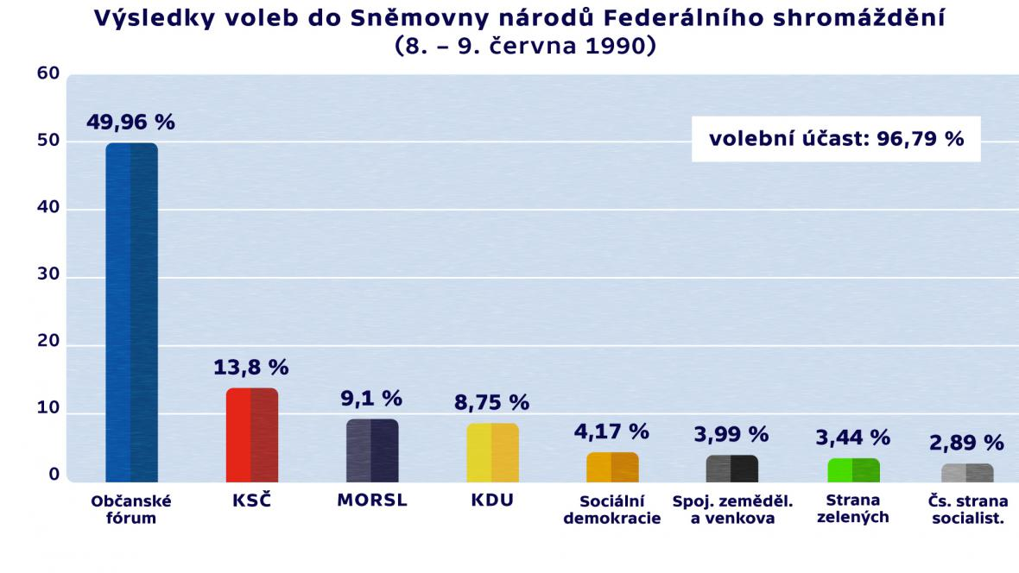
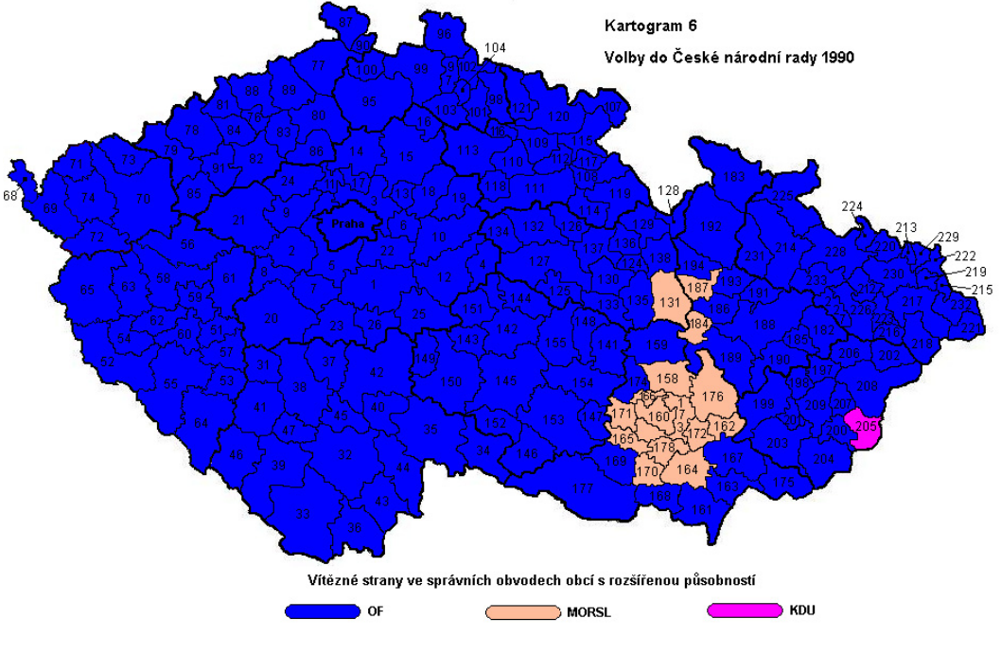
Volby 1990
Triumf OF
Dále: KSČ, KDU, HSD-SMS
Slovensko
Vítězství VPN
Dále: KDH, KSČ, SNS, Spolužití

Slide 8
Tři fáze přechodu k demokracii
Liberalizace
Demokratizace
Konsolidace

Slide 9
Fáze konsolidace
Zvýšení akceptace pravidel
Institucionalizace postupů
Upevnění institucionálních struktur
Klaus von Beyme (1996): „Konsolidaci je možno považovat za ukončenou tehdy, jestliže všechny relevantní skupiny akceptují pravidla hry.“

Slide 10
Faktory ovlivňující proces konsolidace
Hospodářský kontext
Mezinárodní souvislosti
Konfliktní linie ve společnosti
Regionální kontext

Slide 11
Úrovně konsolidace
  Konstituční k.
  K. systémů zájmových skupin a pol. stran
  K. poměrů u neformálních, nepřímých aktérů (armáda, podnikatelé…)
  K. občanské společnosti

Slide 12
Konsolidace české demokracie (2002)
rovina | stav
konstituční | ano, s výjimkou některých souvisejících bodů (zj. volební systém)
přímí aktéři | spíše ano, zejména politické strany, u zájmových skupin existuje několik zásadních problémů
nepřímí aktéři | napůl, obtížná měřitelnost (např. výzkumy signalizují zvyšující se důvěru armádě)
občanská společnost | trvá nejdéle, zdaleka není ukončena, výzkumy potvrzují vzrůstající pol. participaci občanů

Slide 13
Konsolidace české demokracie (2021)
rovina | 2017
konstituční | napůl (přímá volba prezidenta, přímá demokracie, volební systém…)
přímí aktéři | ne, strany ani zájmové skupiny nejsou konsolidované
nepřímí aktéři | ne (např. velcí ekonomičtí hráči vstupují přímo do politiky a vlastní média)
občanská společnost | napůl, stále není ukončena, vše nasvědčuje vzrůstající pol. participaci, co covid ?

Slide 14
Konsolidace české demokracie - srovnání
rovina | 2002 | 2021
konstituční | Ano | 1/2
přímí aktéři | Ano | Ne
nepřímí aktéři | 1/2 | Ne
občanská společnost | Ne | 1/2
Celkem | 2,5 | 1

Slide 15
Základní rizika plynoucí z tohoto stavu
Vládní a politická nestabilita
Neexistence konsenzu ve směřování země
Politický radikalismus
Politická neodpovědnost
Svévole ústavních činitelů či (ne)formálních politických aktérů
Fragmentace společnosti, stranického systému, potažmo celého politického
Selhávání státu v krizových situacích

Slide 16
ústava ČR: vznik, vývoj, základní principy; dělba moci

Slide 17
Ústavní vývoj 1989-1992
listopad 1989 - vypuštění článků o vedoucí úloze KSČ, NF a marxismu-leninismu ➔ základní předpoklad pro politický pluralismus
únor 1990 - zásadní proměna podoby parlamentu: zkrácení volebního období (cesta ke svobodným volbám), zakotvení institutu volného poslaneckého mandátu
červen 1990 - první svobodné parlamentní volby do obou komor FS a obou republikových národních rad
leden 1991 - přijetí Listiny základních práv a svobod (později recipována do právního řádu samostatné ČR)
červenec 1991 - ústavní zákon o referendu jako možná cesta k vyřešení státoprávních sporů / nebylo využito
červen 1992 - druhé parlamentní volby
září 1992 - SNR schvaluje Ústavu SR, která ji prohlásí za svrchovaný a suverénní stát
25.11.1992 - FS přijímá ústavní zákon o zániku čs. federace
16.12.1992 - ČNR přijímá Ústavu ČR

Slide 18
Ústavní vývoj 1993-2022
1.1.1993 - vznik České republiky - Ústava se stává základním zákonem a v ní zakotvené instituce, jsou-li ustaveny, přebírají své funkce
září 1995 - zákon o volbách do Parlamentu ČR - cesta k naplnění Senátu
1996 - volby do PS a Senátu
1997 - ústavní zákon o zřízení VÚSC (krajů) - naplněn v roce 2000
březen 1998 - zákon o zkrácení volebního období do PS coby řešení vládní krize z konce roku 1997
1998-2002 - pokusy o zásadnější reformy ústavy a volebního systému končí nezdarem - výsledkem je stávající podoba volebního systému do PS
2002 - ústavní zákon o referendu v otázce přistoupení ČR k EU
2003 - naplnění Nejvyššího správního soudu
2009 – Ústavní soud „ruší“ předčasné volby
2012 – změna způsobu volby prezidenta republiky

Slide 19
Okolnosti vzniku Ústavy ČR
Prof. Jan Filip
Ústava nevznikla v důsledků vítězství v revoluci nebo ve válce, ani v důsledku porážky; nebyla ani důvodem demokratizace
Vznikla jako pragmatické řešené složité státoprávní a politické situace
Nebyla výsledkem tužeb, ani aspirací – a dokonce vznikla v době, kdy se teprve hledala idea české státnosti

Slide 20
Proces přijímání Ústavy ČR
Ustavení dvou komisí
  Vládní (předseda – V. Klaus, místopředseda – J. Kalvoda, sekretář – C. Svoboda, členové: F. Šedivý, J. Vlach, V. Cepl, D. Kroupa, V. Benda, V. Peřich, J. Litomiský, M. Výborný, V. Novotný, M. Sylla, P. Zářecký, D. Hendrych)
  Parlamentní – komise předsednictva ČNR (M. Benda, J. Bílý, P. Hirsch, A. Hrazdíra, I. Janů, H. Marvanová, I. Mašek, J. Ortman, J. Payne, A. Röschová, V. Sochor, M. Uhde, J. Vik)
Návrhy politických stran a hnutí – některé ve formě tezí, jiné kompletní: ČSSD, Levý blok, LSU-ČSS, OH, Koruna česká
Při projednávání převažovala “většinová” strategie vládní koalice – návrhy opozice byly diskutovány jen s ohledem na nutnost její podpory
Naprosto zásadní vývoj mnoha míst ústavy – často téměř protiklad počáteční úpravy

Slide 21
Základní sporné body
Bikameralismus – velká škála řešení:
  hayekovská představa o zvláštní působnost (Senát – soukromé právo; Sněmovna – veřejné právo)
  regionální Senát tvořený přednosty okresních úřadů
  Senát projednávající jen ústavní zákony a zákony z čl. 40 platné Ústavy
  Prozatímní Senát tvořený poslanci FS
pravomoc PS samu sebe rozpustit
trestní parlamentní řízení proti ministrům
volební systémy do obou komor
3/5 versus nadpoloviční většina pro ústavní zákony
územní samospráva - zemské uspořádání – zemské zákonodárství
spor o přímou demokracii – referenda
Listina základních práv a svobod

Slide 22
Vliv historických a zahraničních ústavních textů
zásadní návaznost na ústavní listinu z roku 1920
málo patrný je i vliv ústavy z roku 1960, resp. její federalizační novely z roku 1968 – konstrukce Ústavního soudu
španělská ústava – pravidla pro jednání společné schůze obou komor
tzv. malá polská ústava – rozlišení hlasování o návrzích zákonů , které Senát zamítl nebo vrátil s pozměňovacími návrhy
Francie a USA – parciální obnova Senátu po 1/3
Německo a Polsko – vztah komor v ZD procesu

Slide 23
Základní ústavní a politické principy
svrchovanost lidu a reprezentativní demokracie
dělba moci - parlamentarismus – klasického republikánského typu s prvky racionalizace; dualismus jednotlivých složek moci
jednotný (unitární) stát
právní stát (vláda práva); ústavnost - silná pozice Ústavního soudu
lidská práva – Listina
většinový princip a ochrana menšin
volná soutěž politických stran
odmítnutí násilí jako prostředku politiky
územní a profesní samospráva

Slide 24
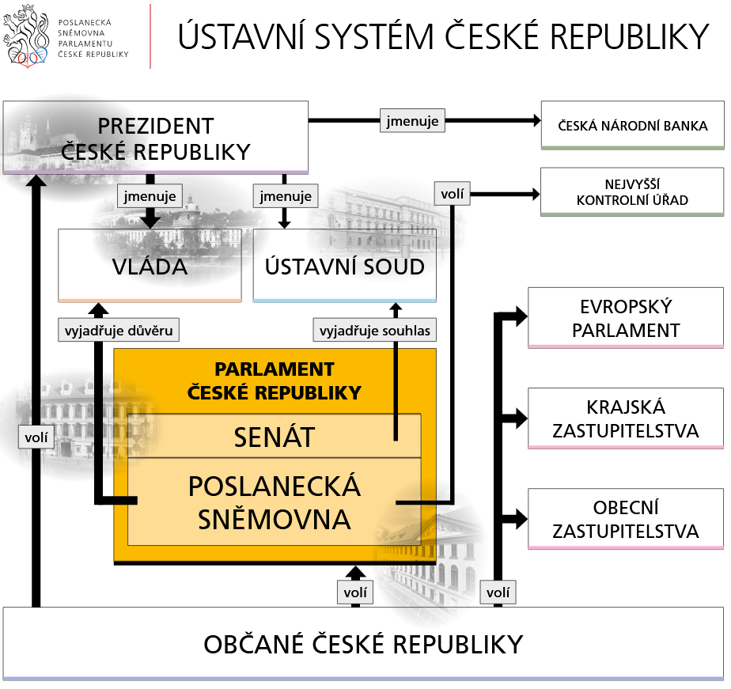

Slide 25
Český parlamentarismus

Slide 26
Základní charakteristiky českého parlamentarismu
    Vladimír Klokočka a Giovanni Sartori
      klasický republikánský parlamentarismus s některými drobnými racionalizačními opatřeními a nově též prezidiálními rysy
      parlamentarismus s převahou parlamentu
    Bikameralismus
    Pozitivní parlamentarismus
    Parlament pracovního typu
    Parlamentarismus spojený s multipartismem polarizovaného typu a bez dominantní politické strany

Slide 27
Základní fakta o Parlamentu ČR
Dvoukomorový parlament
  návaznost na tradici Rakousko-Uherska a I. republiky s významnými odlišnostmi:
  odlišné role a funkce obou komor,
  odlišná délka mandátu,
  odlišné volební systémy.
Jednání obou komor se řídí vlastními jednacími řády, které mají formu zák

Slide 28
Základní funkce Parlamentu ČR
Kontrolní
Reprezentační
Legislativní
Kreační

Slide 29
Reprezentační role
vychází z převažujícího zastupitelského charakteru českého ústavního a politického systému
obě komory reprezentují všechny voliče
reprezentace je odlišná jen v důsledku rozdílných volebních systémů a termínů voleb
svoji roli hraje i obměňování 1/3 senátorů každé dva roky

Slide 30
Kreační pravomoci PČR
Z Ústavy:
  PS - návrh na jmenování prezidenta a viceprezidenta NKÚ prezidentovi republiky
  Senát - souhlas se jmenováním soudců ÚS
  Dále:
    veřejný ochránce práv a jeho zástupce - volí PS z návrhů prezidenta a Senátu
    mediální rady
    Pozemkový fond, členové NKÚ, Úřad na ochranu osobních údajů...

Slide 31
Kontrolní funkce PČR
Klíčová je kontrolní funkce vůči složkám výkonné moci - zejména vládě, částečně i prezidentovi republiky
  Poslanecká sněmovna - vláda ČR; zpravodajské služby
  Senát - prezident republiky
  obě komory - pravomoci v oblasti bezpečnosti státu

Slide 32
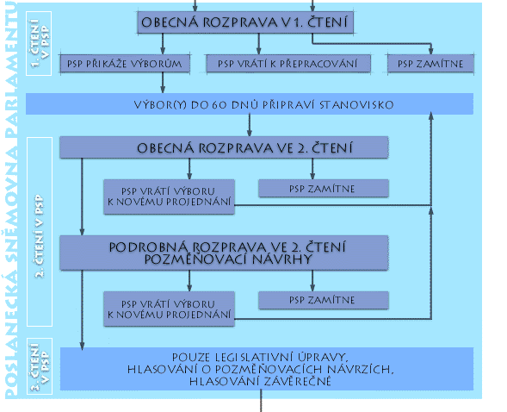
Legislativní proces v PS

Slide 33
Poslanecká sněmovna a vláda ČR
Vláda je odpovědna Poslanecké sněmovně
  odpovědnost se projevuje zejména v hlasování o důvěře / nedůvěře (vyšší kvorum - projev racionalizovaného parlamentarismu)
    jednání o důvěře probíhá do 30 dnů od jmenování vlády, a to vždy
    vláda může také sama požádat o vyslovení důvěry, a to buď samostatně nebo v souvislosti s návrhem zákona
    návrh na vyslovení nedůvěry může podat nejméně 50 poslanců

Slide 34
Kontrolní mechanismy
Sněmovny vůči vládě
vyjádření důvěry / nedůvěry
doporučení vládě
schvalování státního rozpočtu - klíčové politikum - může podat jen vláda, a to nejpozději 3 měsíce před začátkem rozpočtového roku - zvláštní procedura trojího čtení
schvalování státního závěrečného účtu
interpelace
právo požadovat informace a vysvětlení od členů vlády a vedoucích správních úřadů
účast ministrů či jejich náměstků na zasedání výborů PS (platí i pro Senát)
vyšetřovací komise PS

Slide 35
Parlament ČR a prezident
prezident je neodpovědný, nikoli však absolutně - výjimkou je možnost stíhat prezidenta pro velezradu, a to před ÚS na základě žaloby Senátu (čl. 65 Ústavy ČR)
obě komory se mohou navíc usnést, že prezident nemůže ze závažných důvodů vykonávat svůj úřad; jeho pravomoci jsou pak převedeny na předsedu vlády a předsedu PS, příp. Senátu

Slide 36
Pravomoci PČR v oblasti bezpečnosti státu
obě komory mají rovnocenné postavení:
  vyhlášení válečného stavu
  souhlas s vysláním či pobytem ozbrojených sil jiných států na území ČR
  souhlas s účastí ČR v obranných systémech mezinárodní organizace, jíž je ČR členem
  souhlas s vysláním ozbrojených sil ČR mimo území státu
  PS také kontroluje zpravodajské služby (BIS, VOZ, NBÚ)

Slide 37
Prezident republiky Vláda

Slide 38
Ústavní postavení prezidenta republiky
Volen přímo na 5 let (možno dvakrát za sebou)
Hlava státu, z výkonu funkce není odpovědný, neodvolatelný
Bez kontrasignace
Jmenuje a odvolává premiéra a členy vlády
Svolává zasedání PS
Rozpouští PS
Jmenuje soudce ÚS
Jmenuje předsedu a mpř. NS
Suspenzivní právo veta
Podepisování zákonů
Jmenuje prezidenta a viceprezidenta NKÚ
Jmenuje členy Bankovní rady ČNB
Odpouští a zmírňuje tresty
S kontrasignací
Sjednávání a ratifikace mez. smluv
Zastupuje stát navenek
Vrchní velitel ozbrojených sil
Státní vyznamenání
Pověřuje a odvolává ved. zast. misí
Vyhlašuje volby do PS a Senátu
Jmenuje a povyšuje generály
Přijímá ved. zast. misí
Jmenuje soudce
Uděluje amnestii

Slide 39
Politická pozice prezidenta republiky
Tradičně podstatně silnější
Tzv. Hrad – neformální občanská a politická autorita, resp. Intelektuálně-zájmové mocenské uskupení
Hledání vztahu k politickým stranám, vládě a veřejnosti
Otázka způsobu volby prezidenta
Prezidenti samostatné ČR
1993-2003 Václav Havel (poprvé zvolen bez větších problémů, znovuzvolen těsnou parlamentní většinou)
2003-2013 Václav Klaus (poprvé zvolen až ve 3. kole 3. volby, podruhé ve 3. kole 2. volby)
2013-… Miloš Zeman (první a druhý přímo volený prezident, zvolen vždy ve 2. kole)

Slide 40
Prezident republiky a
Vláda ČR
Komplikované vztahy
  legitimita rozdílného typu
  mocenské zápolení: stranická politika, „kohabitace“ po česku, zahraniční politika…
  odlišný typ pravomocí
  odlišné kontrolní mechanismy
  brzdy a protiváhy:
    výběr a jmenování premiéra,
    kontrasignace,
    prezidentské veto,
    společné kreační pravomoci,
    žaloba k ÚS…

Slide 41
Vláda ČR - základní informace
vrcholný orgán výkonné moci
skládá se z předsedy, místopředsedů a ministrů (počet není nikde stanoven)
odpovědna Poslanecké sněmovně
premiér jmenován prezidentem a na jeho návrh jsou jmenováni i odvoláváni ostatní členové vlád
do 30 dnů od jmenování předstupuje před PS se žádostí o důvěru
vyslovení důvěry / nedůvěry
premiér - demise do rukou prezidenta; ostatní členové ji podávají prostřednictvím premiéra
vláda rozhoduje ve sboru (nadpoloviční většinou všech členů)
ministerstva a jiné úřady lze zřídit jen zákonem

Slide 42
Postavení premiéra
kontinentální typ parlamentarismu s rozhodující rolí parlamentu, v našem případě zejména Poslanecké sněmovny
kolísá mezi:
  primus inter pares (jestliže se vláda usnese podat demisi, musí se podřídit)
  prvního mezi nerovnými (demise premiéra = demise celé vlády)
přesto někteří premiéři byli skutečně dominantní:
  Klaus I
  Zeman
  Babiš I/II

Slide 43
Čeští premiéři
 |  | Počet dní v úřadu | Pořadí
Václav Klaus | ODS | 1828 | 1.
Josef Tošovský | nestr | 218
Miloš Zeman | ČSSD | 1460 | 3.
Vladimír Špidla |  | 755 | 7.
Stanislav Gross |  | 274
Jiří Paroubek |  | 498 | 8.
Mirek Topolánek | ODS | 997 | 6.
Jan Fischer | nestr | 461
Petr Nečas | ODS | 1109 | 5.
Jiří Rusnok | nestr/SPOZ | 219
Bohuslav Sobotka | ČSSD | 1427 | 4.
Andrej Babiš | ANO2011 | 1472 | 2.
Petr Fiala | ODS | 123
ODS | 4057
ČSSD | 4414
ANO2011 | 1472
nestr | 898

Slide 44
Vlády České republiky 1992-2006
1 | 1992/96 | ODS + KDU-ČSL + ODA + KDS | Václav Klaus | 105 | 9:3:3:2 | Minimální vítězná koalice s nejmenší programovou vzdáleností svých členů, minimální vítězná ideologicky propojená koalice
2 | 1996/7 | ODS + KDU-ČSL + ODA | Václav Klaus | 99 (100) | 8:4:4 | Menšinová koaliční
3 | 1997/8 | US + KDU-ČSL + ODA | Josef Tošovský | (dův. 123) | --- | Menšinová polopolitická (poloúřednická) koaliční s časově omezeným mandátem
4 | 1998-2002 | ČSSD | Miloš Zeman | 74 | 20 | Menšinová jednobarevná
5 | 2002/4 | ČSSD + KDU-ČSL + US | Vladimír Špidla | 101 | 11:3:3 | MVK s nejmenším počtem mandátů, MVK s nejmenší programovou vzdáleností svých členů, MVK ideologicky propojená
6 | 2004/5 | ČSSD + KDU-ČSL + US | Stanislav Gross | 101 | 11:3:3 | totéž
7 | 2005/6 | ČSSD + KDU-ČSL + US | Jiří Paroubek | 101 | 12:3:3 | totéž

Slide 45
Vlády České republiky od roku 2006
8 | 2006/7 | ODS | Mirek Topolánek | 81 | 15 (9/6) | Menšinová jednobarevná – nedostala důvěru PS
9 | 2007/9 | ODS + KDU-ČSL + SZ | Mirek Topolánek | 100 (+2) | 8:4:4 | Menšinová koaliční (resp. MVK s nejmenším počtem mandátů, progr. vzdáleností, ideologicky propojená koalice)
10 | 2009/10 | (ODS + ČSSD + SZ) | Jan Fischer | (dův. 156) | 17 | Vláda odborníků - nestraníků s širokou politickou podporou (původně s jasným dočasným mandátem - půdorys VK)
11 | 2010/13 | ODS + TOP09 + VV (Lidem) | Petr Nečas | 118 | 6:5:4 (+1) | MVK s nejmenší programovou vzdáleností, ideologicky propojená
12 | 2013 | ? | Jiří Rusnok | 93 | ? | Vláda odborníků (prezidentský kabinet) - nedostala důvěru
13 | 2013-17 | ČSSD + ANO2011 + KDU-ČSL | Bohuslav Sobotka | 111 | 8:6:3 | MVK s nejmenší programovou vzdáleností svých členů, ideologicky propojená
14. | 2017-18 | ANO2011 | Andrej Babiš | 78 | 15 | Menšinová jednobarevná - nedostala důvěru PS
15. | 2018-21 | ANO2011 + ČSSD | Andrej Babiš | 93 | 10:5 | Menšinová koaliční
16. | 2021-… | ODS + TOP09 + KDU-ČSL + Piráti + STAN (Spolu + PirStan) | Petr Fiala | 108 | 6 : 2 : 3 : 3 : 4 (11 : 7) | MVK s nejmenší programovou vzdáleností svých členů, minimální vítězná ideologicky propojená koalice/nadbytečná koalice

Slide 46
Typy vlád
Převažují vlády koaliční - z toho 7 MVK, 3 menšinové
Zastoupeny jsou i jednobarevné kabinety, pouze 1 však získal důvěru
Specifický typ představují vlády Tošovského, Fischera, Rusnoka
Během 29 let se vystřídalo 16 vlád a 13 premiérů
ČR se nijak zásadně nevymyká kontinentálnímu průměru, nadprůměrná je však variabilita vlád
 | Většinové vlády | Menšinové vlády | Celkem
Koaliční vlády | 7 | 3 | 9
Jednobarevné vlády | - | 3 | 3
Specifické případy | (2) | (1) | 3
Celkem | 7 (9) | 6 (7) | 16

Slide 47
Volby a Volební systémy v České republice

Slide 48
Volby v České republice
Prezident republiky 2023, 2028
Poslanecká sněmovna 2025, 2029 (?)
Senát 2022, 2024, 2026, 2028
Zastupitelstva krajů 2024, 2028
Zastupitelstva měst a obcí 2022, 2026
Evropský parlament 2024, 2029

Slide 49
Volební systémy v Česku - základní přehled
Většinový dvoukolový s uzavřeným 2. kolem | Senát
 | Prezident republiky
Poměrného zastoupení listinného typu | Poslanecká sněmovna | 2 skr., Imperialiho kvóta, M = 5-26, 5 % (pro koalice 8 a 11 %), 4 pref. hlasy
 | Zastupitelstva obcí | 1 skr., 5 %, M = 6-65, ingerence ZO, panašování
 | Zastupitelstva krajů | 1 skr., modifikovaný D´Hondt, M = 45-65, 4 pref. hlasy
 | Evropský parlament | 1. skr., D´Hondt, M = 21, 2 pref. hlasy

Slide 50
Volební systém do Senátu
Většinový princip vyplývá z ústavy
Dvoukolový většinový – absolutní většina (při volbách ZD tělesa prakticky neužívaný) ►►častá negativní volba ve druhém kole
Efekty:
  Posilování „nezávislých“ a středových kandidátů, kteří „nejméně vadí“ – částečná relevance jinak nerelevantních stran
  Vcelku překvapivě výrazně podléhá dobovým náladám (viz 4K 2000, ODS 2006, ČSSD po roce 2010)
  Posilování osobností a kandidátů s populárním povoláním (lékaři, učitelé…)
  Výrazné oslabování extremistů

Slide 51
Volební systém do Poslanecké sněmovny do roku 2000
Základní proměnné
  velké volební obvody – jen (průměr 25 mandátů)
  dvě skrutinia
  Hagenbach-Bischoffova kvóta
  5% klauzule (7 pro 2 strany, 9 pro 3 a 11 pro vícestranné koalice) - jediná proměnná omezující proporcionalitu
  4 preferenční hlasy (10 % hranice pro posun)
Efekty
  Vysoká míra proporčnosti
  Nefavorizoval vítěznou stranu ani strany silnější, naopak svojí silnou proporcionalitou posiloval postavení malých stran - napomáhal vládní nestabilitě a neakceschopnosti
  Posilování postavení antisystémových formací (KSČM, SPR-RSČ)
  Nízká personalizace
  Volilo se v neexistujících krajích

Slide 52
 | 1992 |  | 1996 |  | 1998
 | % | křesla | % | křesla | % | křesla
ČSSD | 6,5 | 16 | 26,4 | 61 | 32,3 | 74
ODS | 29,7 | 76 | 29,6 | 68 | 27,7 | 63
KSČM | 14 | 35 | 10,3 | 22 | 11 | 24
KDU-ČSL | 6,3 | 15 | 8,1 | 18 | 9 | 20
US-DEU | 0 | 0 | 0 | 0 | 8,6 | 19
SZ | 0 | 0 | 0 | 0 | 1,1 | 0
SPR-RSČ | 6 | 14 | 8 | 18 | 3,9 | 0
ODA | 5,9 | 14 | 6,4 | 13 | 0 | 0
LSU | 6,5 | 16 | 0 | 0 | 0 | 0
HSD-SMS | 5,9 | 14 | 0 | 0 | 0 | 0

Slide 53
Reforma volebního systému
2000/2001
2000 - změna většiny základních parametrů:
  35 volebních obvodů (5-8 mandátů)
  Modifikovaný D´Hondt (od 1,42)
  Aditivní kvorum
  Jiný způsob financování stran – větší podíl za mandáty než za získané hlasy
Podle modelových propočtů by systém vedl k zisku absolutní většiny mandátů pro jednu stranu – ODS v roce 1996 a ČSSD v roce 1998
1999-2001 – velká diskuse mezi odbornou veřejností
  Pro reformu: Miroslav Novák, Petr Fiala, Miroslav Mareš, Michal Kubát, Tomáš Lebeda…
  Proti reformě: Michal Klíma, Jiří Kunc, Vladimíra Dvořáková, Karel Vodička, Vojtěch Šimíček, Jan Filip, Jiří Pehe…
2001 - reformu zastavil Ústavní soud – na návrh prezidenta zrušil většinu jejích výsledků

Slide 54
Reforma volebního systému
2007/2008
Kýžené efekty:
  Vyšší proporcionalita (zejména pro menší strany)
  Větší odstup v zisku mandátů pro první a druhou stranu („bonus pro vítěze“)
Tři návrhy paragrafového znění do PS
  175 křesel ve 14 krajích za pomoci St.-Lague + 25 křesel celostátní úroveň - nejsilnější strana d´Hondt, ostatní St.-Lague/dánský dělitel
  Kraje se spojují do NUTS II, tam Hagenbach-Bischoff/Hare, zbývající mandáty získává vítězná strana
  Distribuce mandátů na celostátní úrovni, d´Hondt, část mandátů - tzv. degresivní bonus (max. 10 křesel pro vítěze)

Slide 55
Volební systém do roku 2021
Kompromisní podoba po pádu volební reformy
Hybrid
  14 volebních krajů – nesrovnatelná velikost (5-25 mandátů) a tudíž zcela odlišné až protikladné efekty – viz výsledky letošních voleb
Jediné skrutinium
D´Hondt
Aditivní kvorum zůstalo
4 preferenční hlasy – od voleb 2010 5 % hranice pro posun na kandidátce

Slide 56
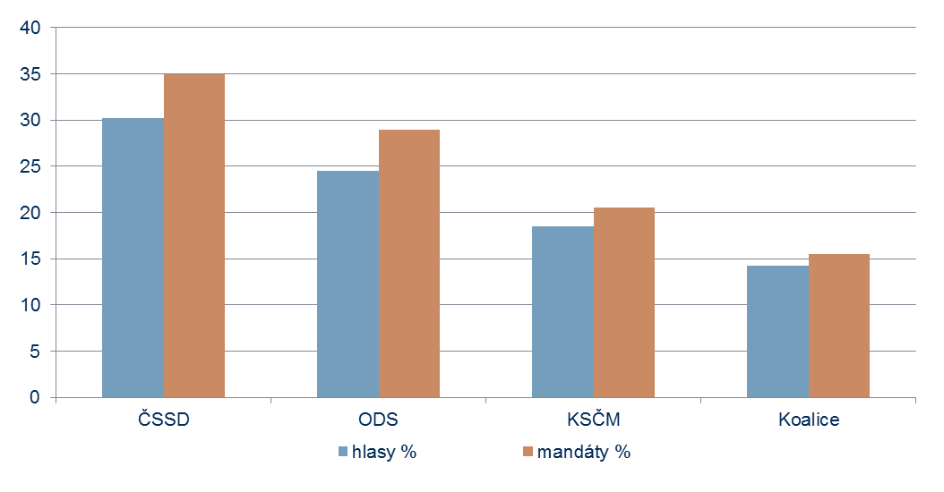
Volby 2002
ČSSD | 30,2 | 70 | 35
ODS | 24,47 | 58 | 29
KSČM | 18,51 | 41 | 20,5
Koalice | 14,27 | 31 | 15,5
Propad hlasů: 12,55 %

Slide 57
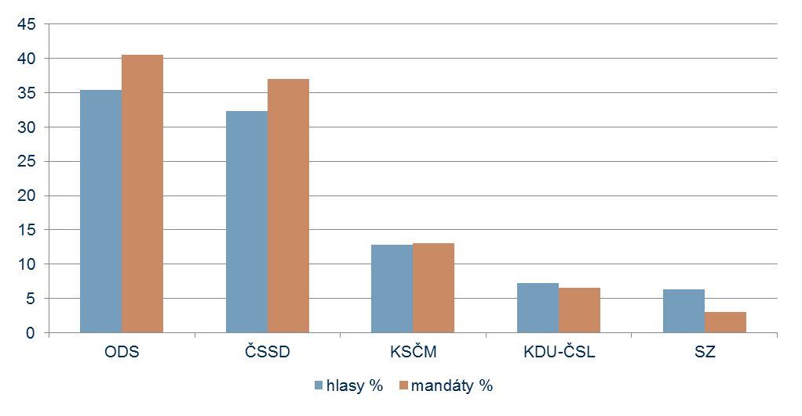
Volby 2006
ODS | 35,38 | 81 | 40,5
ČSSD | 32,32 | 74 | 37
KSČM | 12,81 | 26 | 13
KDU-ČSL | 7,22 | 13 | 6,5
SZ | 6,29 | 6 | 3
Propad hlasů: 5,98 %

Slide 58
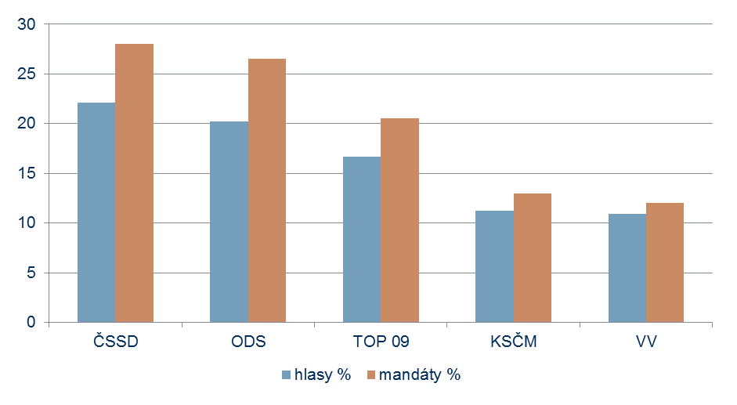
Volby 2010
ČSSD | 22,08 | 56 | 28
ODS | 20,22 | 53 | 26,5
TOP 09 | 16,7 | 41 | 20,5
KSČM | 11,27 | 26 | 13
VV | 10,88 | 24 | 12
Propad hlasů: 18,85 %

Slide 59
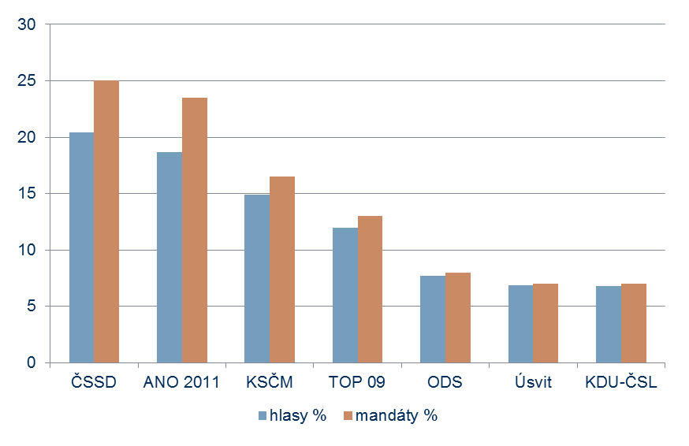
Volby 2013
ČSSD | 20,45 | 50 | 25
ANO 2011 | 18,65 | 47 | 23,5
KSČM | 14,91 | 33 | 16,5
TOP 09 | 11,99 | 26 | 13
ODS | 7,72 | 16 | 8
Úsvit | 6,88 | 14 | 7
KDU-ČSL | 6,78 | 14 | 7
Propad hlasů: 12,62 %

Slide 60
Volby 2017
ČSSD | 7,27 | 15 | 7,5
ANO 2011 | 29,64 | 78 | 39
KSČM | 7,76 | 15 | 7,5
TOP 09 | 5,31 | 7 | 3,5
ODS | 11,32 | 25 | 12,5
SPD | 10,64 | 22 | 11
Piráti | 10,79 | 22 | 11
STAN | 5,18 | 6 | 3
KDU-ČSL | 5,8 | 10 | 5
Propad hlasů: 6,29 %

Slide 61
Rozhodnutí Ústavního soudu z února 2021
Zrušení:
  způsobu distribuce mandátů mezi kraje
  metody přepočtu hlasů na mandáty (D´Hondt)
  tzv. aditivního kvóra pro koalice

Slide 62

Nový volební systém
  kraje zůstaly
  místo dělitele kvóta
        konkrétně Imperialiho
  dvě skrutinia
  nová kvóra pro volební koalice
  kýžený efekt: vyšší míra proporcionality (zvláště pro velmi malé strany), konec diskriminace koalic

Slide 63
Volby 2021
Spolu | 27,79 | 71 | 35,5
ANO 2011 | 27,12 | 72 | 36,0
Piráti-STAN | 15,62 | 37 | 18,5
SPD | 9,56 | 20 | 10,0
Přísaha | 4,68 | 0 | 0
ČSSD | 4,65 | 0 | 0
KSČM | 3,60 | 0 | 0
TSS | 2,76 | 0 | 0
Propad hlasů: 19,91 %

Slide 64
Politické strany a stranický systém do roku 2010

Slide 65
Socioekonomická linie transformace
Ekonomická reforma
  klíčové dělítko české politické scény od roku 1990 (1991) – střet o rychlost a rozsah uvnitř OF
  personálně Václav Klaus versus Valtr Komárek – lídři ODS a ČSSD ve volbách 1992
  Koncept tzv. lidového kapitalismu, včetně kupónové privatizace, stál u zrodu občanské pravice – ODA a ODS
  ODS – pokus o vytvoření historicky první catch-all party napravo od středu
Související střet o podobu politiky uvnitř OF – strany versus hnutí (politická versus nepolitická politika) - ODS versus OH

Slide 66
Socioekonomická linie transformace
Volby 1992 – česko-slovenský střet o reformu a státoprávní uspořádání – kombinace socioekonomické a nacionalistické linie - vítězství odlišných konceptů v obou republikách → → rozpad společného státu
Vznik středopravicové vlády Václava Klause
1993-96 – vzestup levicové alternativy v podobě ČSSD v čele s Milošem Zemanem (radikální kritika)

Slide 67
Socioekonomická linie transformace
Volby 1996 a 1998 – střet o další pokračování ekonomické transformace a zejména jejího sociálního rozměru → → „standardní“ střet levice versus pravice – unikát v rámci SVE
Základní dualita ČSSD versus ODS – narušena jen opozičně-smluvní spoluprací obou stran
Volby 2002 – střet o sociální stát, ale ve stínu tzv. opoziční smlouvy – vítězství ČSSD, která se od této smlouvy distancovala
Volby 2006 – volba podle „peněženky“ + silná personalizace → → silná bipolarizace
Volby 2010 - odklon od bipolarizace - issue „staré versus nové strany“ (několikanásobná protestní volba) + růst významu socioekonomické konfliktní linie → protichůdné trendy

Slide 68
Konfliktní linie levice versus pravice (stát/trh)
V letech 1996 až 2008 (2010) - naprostá dominance – základní dualita politické scény
Postupně se naplňovala obsahem:
  „třídní“ rozměr
  voličská jádra + potenciální voliči
  2010 a 2013 - významné snížení role
  střety o středové voliče:
    ve volbách do PS až do roku 2006 výrazně úspěšnější ČSSD
    2006 - velký úspěch ODS
    2010 - úspěch nových stran, velké ztráty ČSSD a ODS
    2013 - úspěch nových stran, další ztráty - zejména ODS a nově i TOP09

Slide 69
Další linie
Zahraniční politika
Postmaterialismus
Církev – stát (náboženství a morálka – sekularita a tolerance)
Libertarianismus – autoritarianismus
Město – venkov
Protestní volba - „staré versus nové strany“

Slide 70
Postoje voličů ve dvou hlavních hodnotových dimenzích (ČVS 2006)

Slide 71
Politické strany a stranický systém po roce 2010

Slide 72
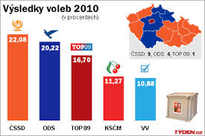
Stranický systém 2010-2013

Slide 73
Volby 2010
Strana | % hlasů | mandáty | % mand.
ČSSD | 22,08 | 56 | 28
ODS | 20,22 | 53 | 26,5
TOP 09 | 16,7 | 41 | 20,5
KSČM | 11,27 | 26 | 13
VV | 10,88 | 24 | 12
KDU-ČSL | 4,36 | - | -
SPOZ | 4,33 | - | -
Suverenita | 3,67 | - | -
SZ | 2,44 | - | -
DSSS | 1,14 | - | -
Propad hlasů | 18,85 %
Celková volatilita | 39 %
Vnitrosystémová | 22 %
Vněsystémová | 17 %
Vnitrobloková | 37 %

Slide 74
Formát stranického systému
Přetrvává multipartismus bez dominantní strany (Blondel)
Přetrvává 5 relevantních stran → umírněný pluralismus (Sartori)
Multipolarismus
  dva hlavní póly: ČSSD a ODS
  dva vedlejší: KSČM a KDU-ČSL (ta však poprvé skončila mimo PS)
  nové strany: TOP09 (vnitrobloková), VV, SPOZ, Suverenita (vněsystémové)

Slide 75
Mechanismus - ideologická polarizace
Velký distanc mezi ČSSD a ostatními stranami způsobil izolaci sociální demokracie a její odchod do opozice, ačkoli vyhrála volby
Krajní póly stále představují KSČM a ODS → relativně velká ideologická vzdálenost
Antisystémová KSČM
Nadějné perspektivy středového populismu
Náznaky pravicového populismu

Slide 76
Vládnutí
Nová situace
  jednoznačně většinová vláda - poprvé od roku 1996
  soudržnost, stabilita a akceschopnost se nedostavily; VV se rozpadly do dvou frakcí
  kompromisy v podobě ústavní reformy (přímá volba prezidenta), daňové reformy razantně zvyšující daňové zatížení
  vláda přesto nevydržela celé volební období
Rusnokova vláda - nový typ - „prezidentský“ kabinet

Slide 77
Situace a vývoj v jednotlivých stranách
ČSSD – odchod Jiřího Paroubka, stranu přebírá Bohuslav Sobotka, rozkol ohledně základního směřování i postoje vůči MZ přetrvává, celkově spíše posun do středu
ODS – znovu vládne, uvnitř ale narůstají problémy, série afér a odchodů ministrů, postupná izolace Petra Nečase, po pádu vlády jeho odchod a provizorium v podobě tandemu Němcová a Kuba
TOP09 – úspěšné etablování, přímá konkurence ODS – návrat pravicového dualismu, součástí i nástup STAN
KSČM – postupně vydělává na propadu ČSSD, vnitřně stabilní
VV – po vstupu do vlády rozkol a rozpad, faktický zánik
Ostatní: KDU-ČSL – generační obměna a nový start pod Bělobrádkem; SPOZ neuspěla, ale stala se můstkem pro nástup MZ; utváření podhoubí pro nové formy populismu ve formě podnikatelských stran – Babiš, Okamura, Valenta…

Slide 78
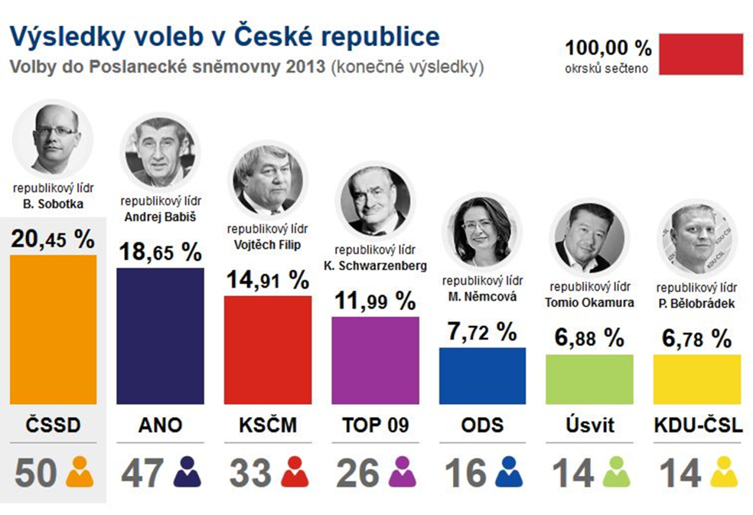
Stranický „systém“
2013-2017

Slide 79
Volby 2013
Strana | % hlasů | mandáty | % mand.
ČSSD | 20,45 | 50 | 25
ANO 2011 | 18,65 | 47 | 23,5
KSČM | 14,91 | 33 | 16,5
TOP 09 | 11,99 | 26 | 13
ODS | 7,72 | 16 | 8
Úsvit | 6,88 | 14 | 7
KDU-ČSL | 6,78 | 14 | 7
SZ | 3,19 | - | -
ČPS | 2,66 | - | -
Svobodní | 2,46 | - | -
SPOZ | 1,51 | - | -
Propad hlasů | 12,62 %
Celková volatilita | 38 %
Vnitrosystémová | 16 %
Vněsystémová | 22 %
Vnitrobloková | 37 %

Slide 80
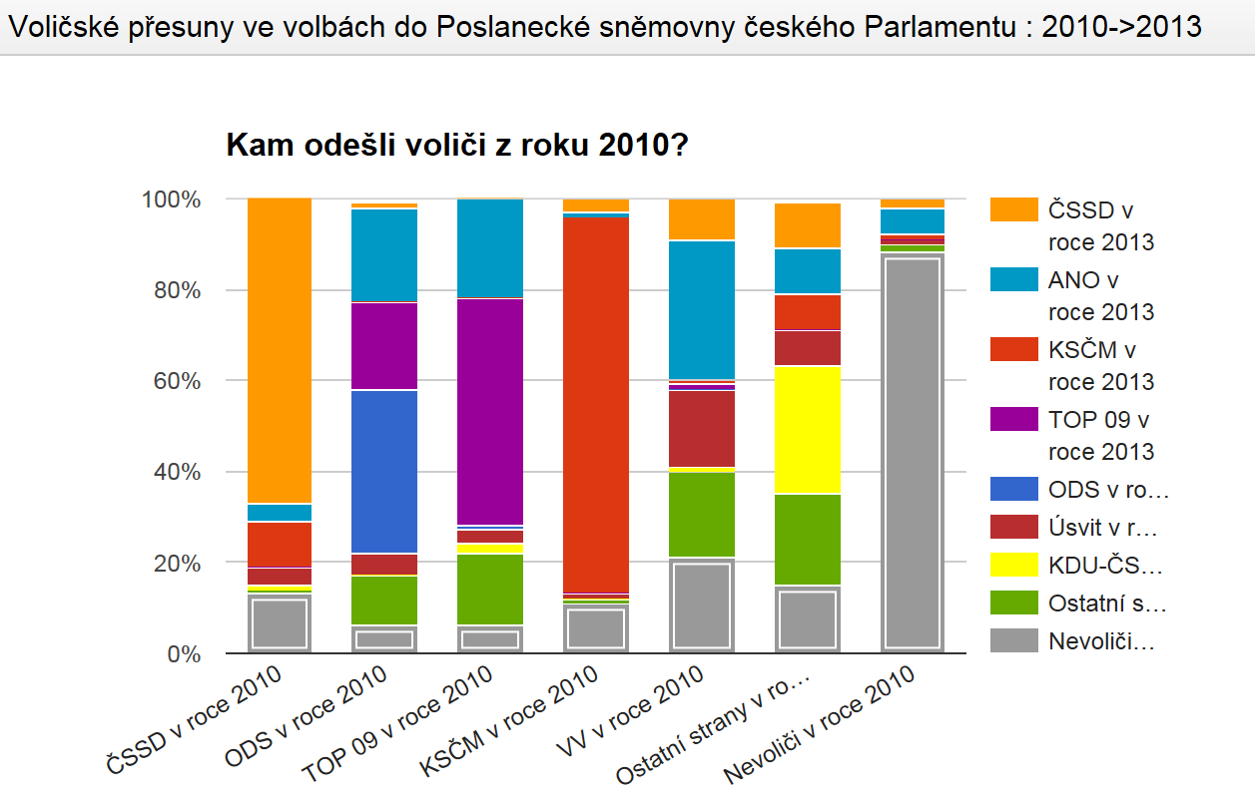

Slide 81
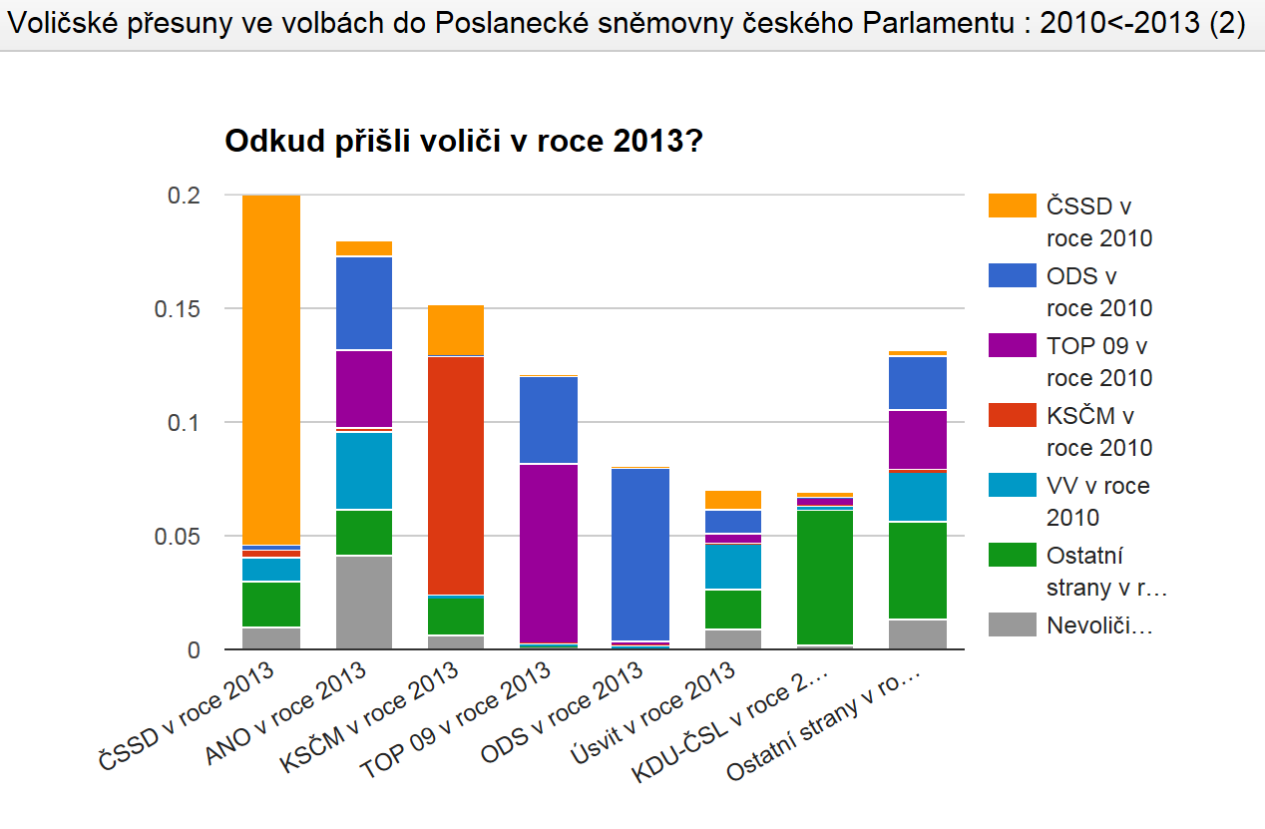

Slide 82
Formát stranického systému
Multipartismus bez dominantní strany (Blondel)
Nově 7 relevantních stran → přesun k polarizovanějšímu pluralismu a extrémnímu multipartismu (Sartori)
Multipolarismus
  Dva hlavní póly zásadně oslabily, což se týká především ODS, TOP09 ji však nenahradila, přetrval tak vlastně jen jeden – ČSSD
  Obrovský úspěch populismu a otázka jeho zařazení - ANO
  vedlejší póly: KSČM, KDU-ČSL, Úsvit

Slide 83
Mechanismus - ideologická polarizace
Krajní póly stále představují KSČM a ODS → relativně velká ideologická vzdálenost
Pokles významu levo-pravé konfliktní linie
Nové linie - staré/nové, korupce, imigrace
ANO, Úsvit - populistické formace, zatím bez velké ideologizace

Slide 84
Vládnutí
Opět změněná situace
  vysoká míra vládní stability (teprve třetí vláda, která přestála celé volební období),
  za cenu existence vládní koalice dvou nejsilnějších stran, jejichž mandáty však nestačí na absolutní většinu hlasů
Návrat oboustranné opozice – napravo navíc zdvojené + Úsvit
Nízká míra akceschopnosti

Slide 85
Situace a vývoj v jednotlivých stranách
ČSSD – volební vítězství, ale rozkol pokračuje, střety premiéra a prezidenta, v závěru je Sobotka vystřídán Zaorálkem
ODS – obrovský volební propadák přinutil stranu k razantní změně v čele, nastupuje Fiala a dochází ke stabilizaci a pomalému růstu
TOP09 – střídání v čele Schwarzenberga střídá Kalousek, strana však neustále padá až k hranici 5 %
KSČM – postupně vydělává na propadu ČSSD, vnitřně stabilní
ANO – rychlý vzestup, vstup do vlády, postupné odchody ministrů, vydělává na odstranění Babiše z vlády, stává se jasným favoritem voleb
KDU-ČSL – po letech růstu stagnace, neúspěšný pokus o integraci se STAN
Úsvit – se rozpadá a vzniká SPD, která přebírá jeho pozici, nicméně posouvá se více k pravému kraji politického spektra – identita, proti imigraci
Ostatní: STAN – se osamostatňuje a hledá nového partnera, nakonec se rozhodne pro samostatný postup; Piráti – pomalu se etablují, což platí především o posledním roce před volbami

Slide 86
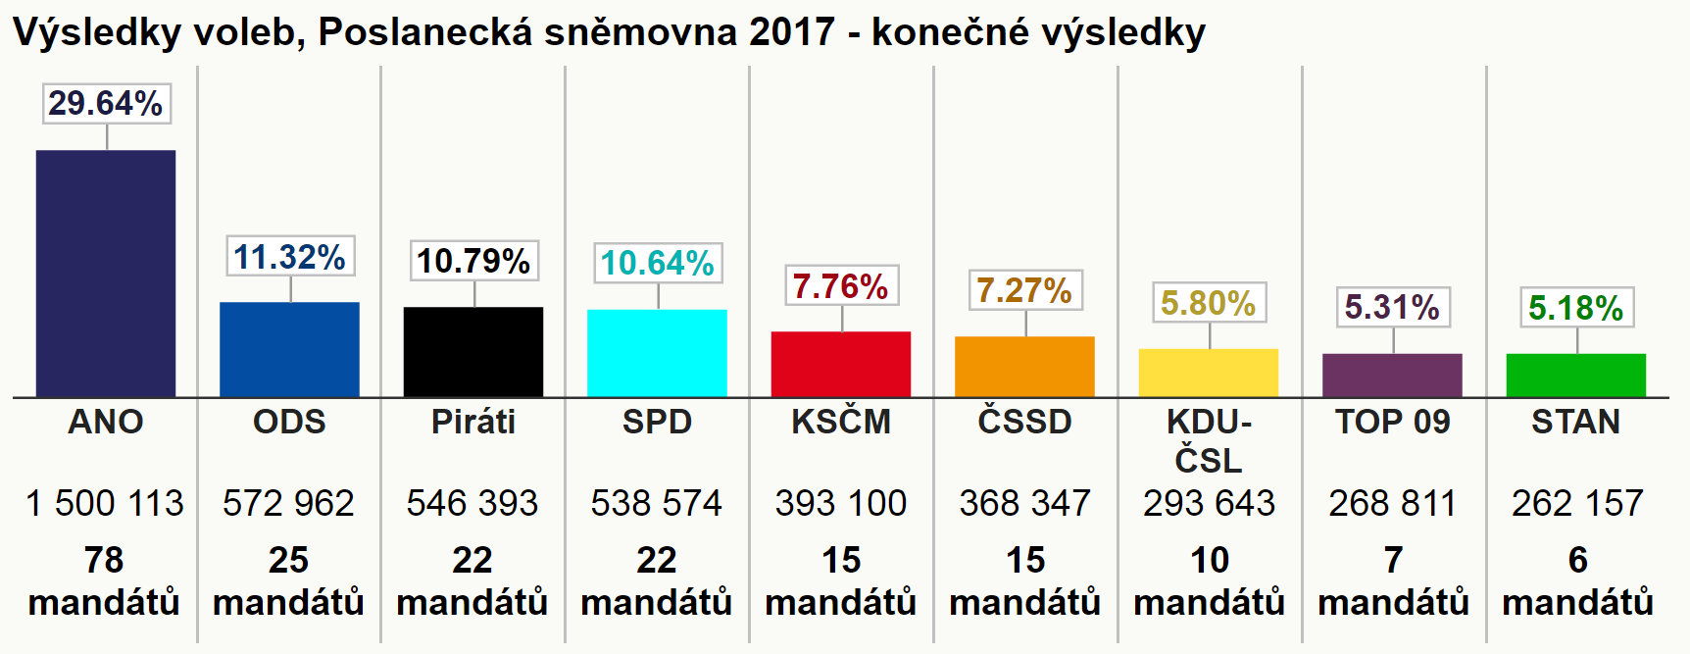
Stranický „systém“ po roce 2017

Slide 87
Volby 2017
Strana | % hlasů | mandáty | % mand.
ANO | 29,64 | 78 | 39,0
ODS | 11,32 | 25 | 12,5
ČPS | 10,79 | 22 | 11,0
SPD | 10,64 | 22 | 11,0
KSČM | 7,76 | 15 | 7,5
ČSSD | 7,27 | 15 | 7,5
KDU-ČSL | 5,8 | 10 | 5,0
TOP09 | 5,31 | 7 | 3,5
STAN | 5,18 | 6 | 3,0
Svobodní | 1,56 | - | -
SZ | 1,46 | - | -
Propad hlasů | 6,29 %

Slide 88
Důležitá data k volbám 2017
Přesuny voličů
Krajské srovnání
Výzkum pro volební studio ČT

Slide 89
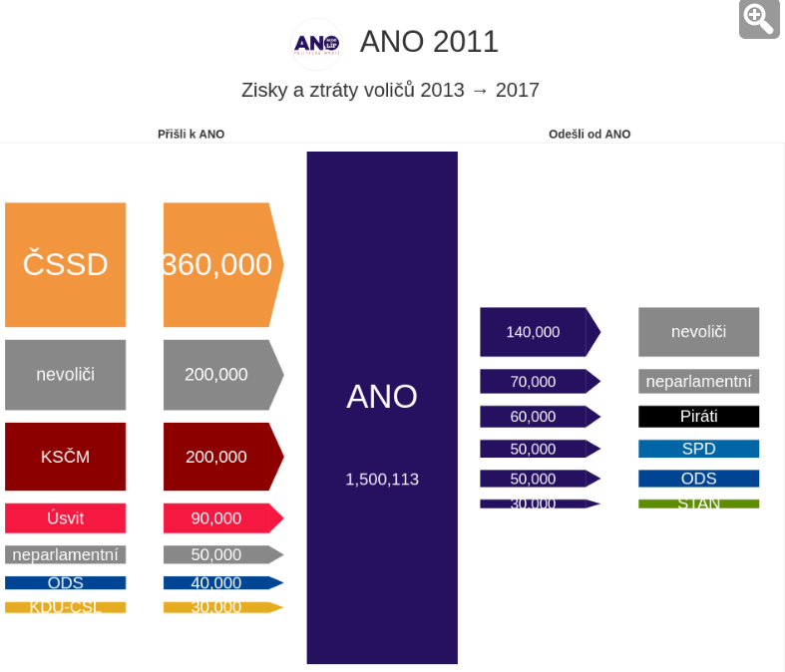

Slide 90
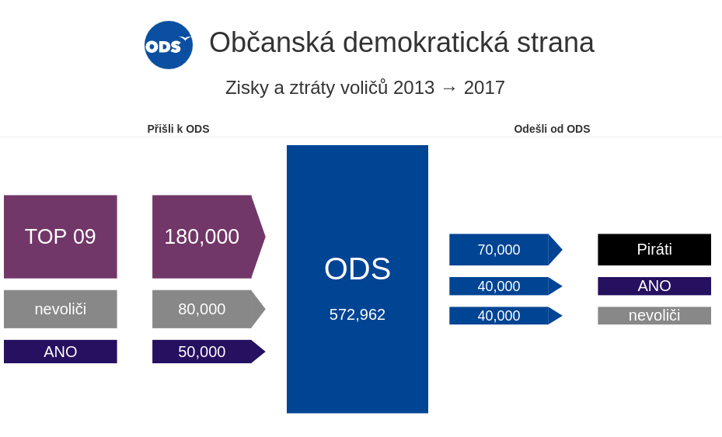

Slide 91
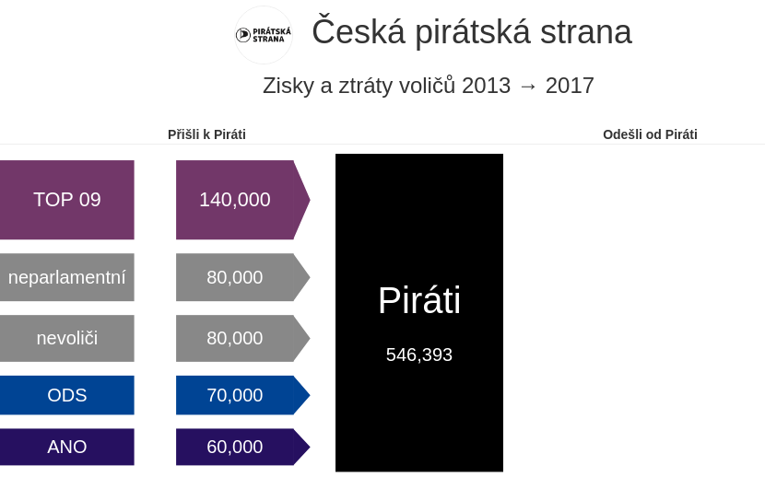

Slide 92
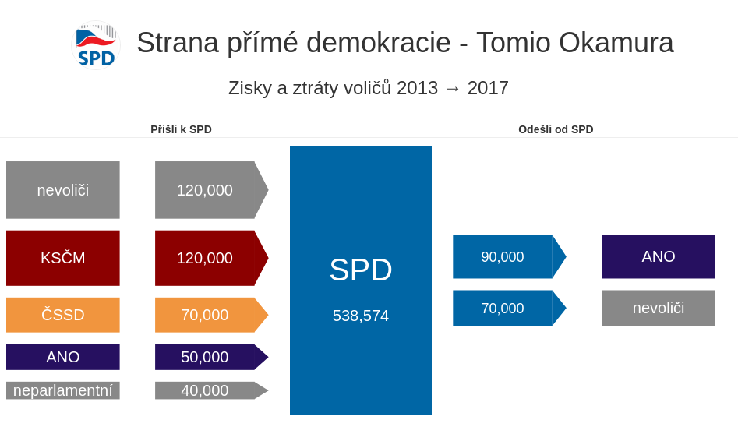

Slide 93
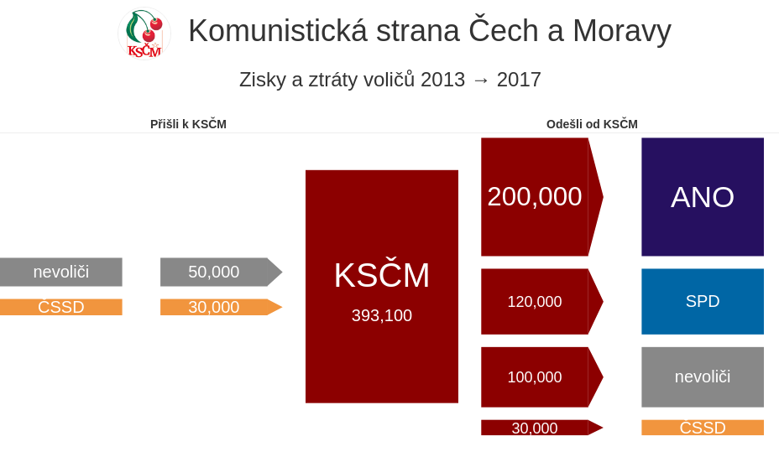

Slide 94
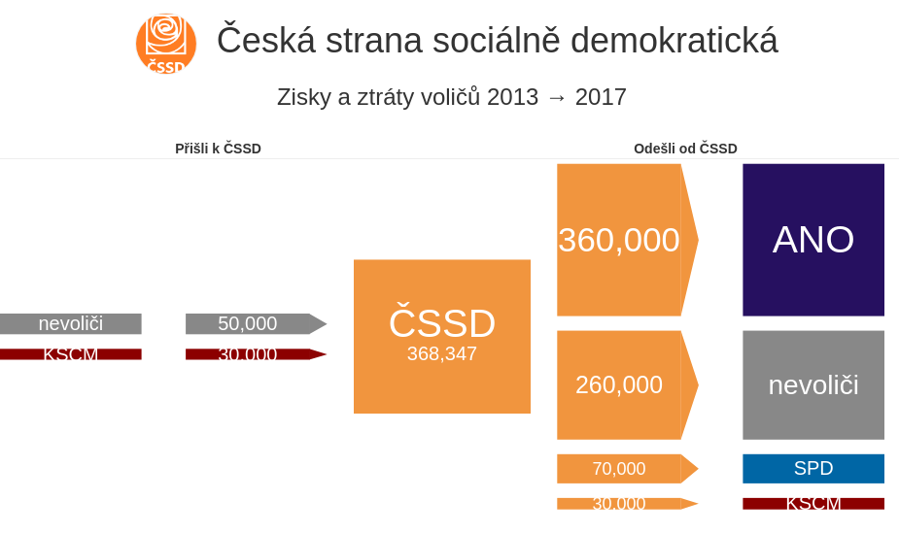

Slide 95
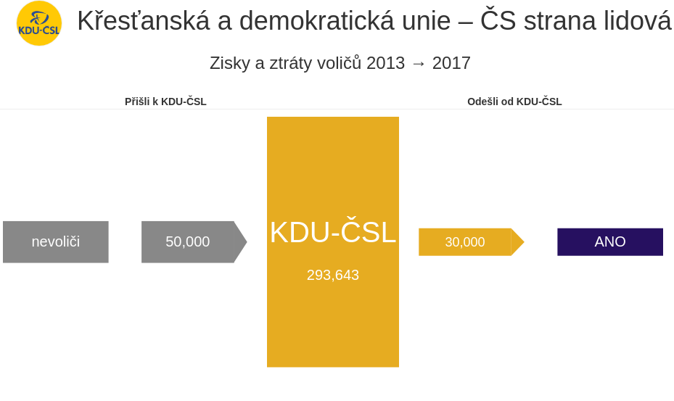

Slide 96
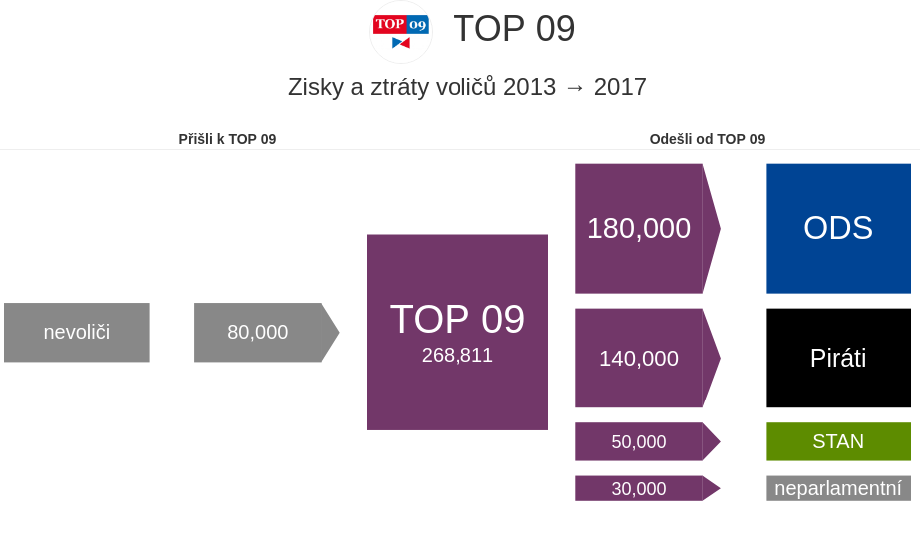

Slide 97
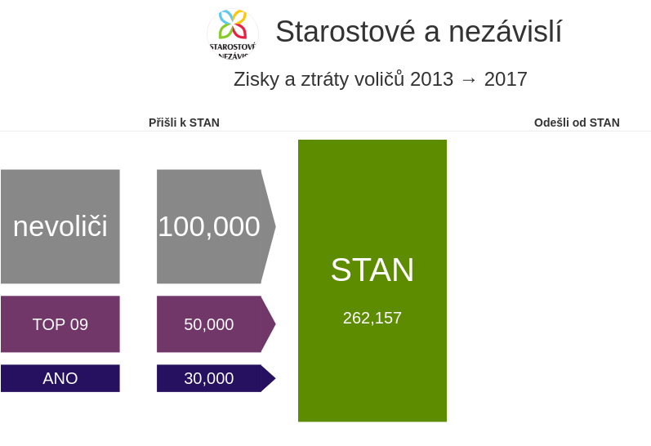

Slide 98
Formát stranického systému
Posun od multipartismu bez dominantní k multipartismu s s dominantní stranou – ANO (Blondel)
Nově již 9 relevantních stran → přesun k polarizovanějšímu pluralismu a extrémnímu multipartismu či dokonce atomizovanému systému (Sartori)
Multipolarismus
  Vítězství strany, která nereprezentuje jasný pól
  Zánik původního základního bipolarismu a nahrazení multipolarismem s některými duálními póly: KSČM, ČSSD, (ANO), KDU-ČSL, piráti, ODS+TOP09, SPD…ot. Zařazení STAN
Volební koalice – nový fenomén voleb 2021

Slide 99
Mechanismus - ideologická polarizace
Krajní póly stále představují KSČM a SPD – velká ideologická vzdálenost, ale překryv části voličů!
KSČM poprvé jako smluvně-opoziční partner menšinové vlády
Další pokles významu levo-pravé konfliktní linie
Zvýšení významu konfliktní linie spojené s (nejen) ekonomickou globalizací
Posílení generační linie
Oboustranná opozice, odstředivý charakter soutěže

Slide 100
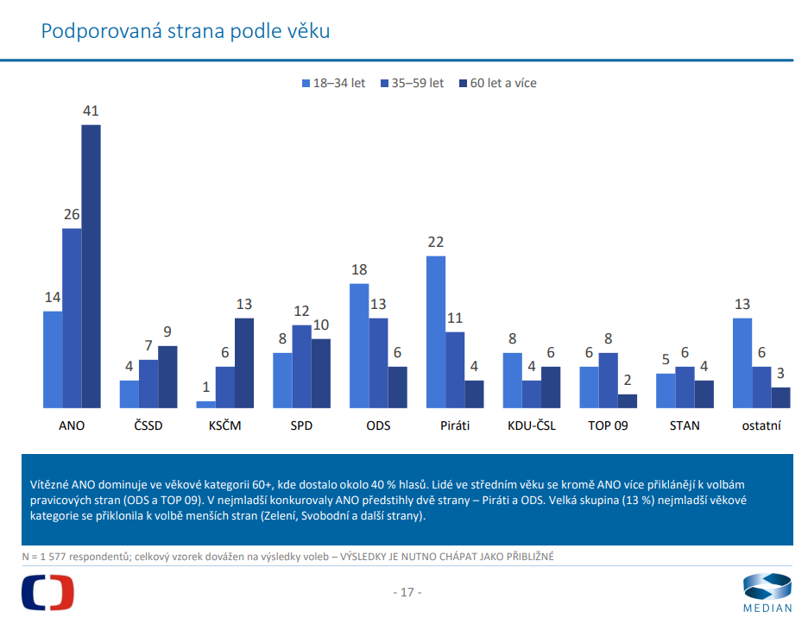

Slide 101
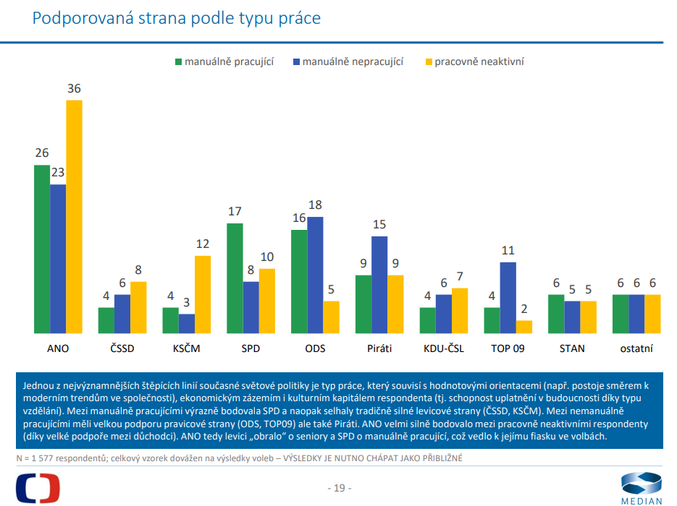

Slide 102
Vládnutí
Vystřídaly se dvě vlády:
  Babiš I. – jednobarevný poloúřednický kabinet, který nedostal důvěru
  Babiš II. – menšinová koaliční vláda ANO a ČSSD, vzniklá za aktivní podpory opoziční a smluvně spolupracující KSČM

Slide 103
Situace a vývoj v jednotlivých stranách
ČSSD – těžká porážka, po které následuje další sestup, nejistá budoucnost
ODS – návrat na 2. místo, následně velký koaliční potenciál proměněný do řady dílčích úspěchů, včetně zformování koalice SPOLU
TOP09 – další oslabování, zastavené až po uzavření SPOLU, nejistá budoucnoust
KSČM – slábne a čeká na rozuzlení v podobě voleb 2021
ANO – až do covidu pozice dominantní strany, která posiluje vazbu svých voličů, následně oslabování, nadále zcela provázána s pozicí AB
KDU-ČSL – oslabování a vyklízení pozic, dvě změny ve vedení, nejistá budoucnosti
Piráti – největší fenomén politické scény, od generační revoltě ke straně s potenciálem catch-all, koaliční potenciál – spolupráce se STAN
SPD – krajně pravicové populistická strana, důkaz sílící globalizační linie, závislá na popularitě Okamury
STAN – po osamostatnění stagnace, silná reg. báze, nový impuls volby 2020 a spolupráce s ČPS

Slide 104
Stranický systém 2022

Slide 105
Volby 2021
Spolu | 27,79 | 71 | 35,5
ANO 2011 | 27,12 | 72 | 36,0
Piráti-STAN | 15,62 | 37 | 18,5
SPD | 9,56 | 20 | 10,0
Přísaha | 4,68 | 0 | 0
ČSSD | 4,65 | 0 | 0
KSČM | 3,60 | 0 | 0
TSS | 2,76 | 0 | 0
Propad hlasů: 19,91 %

Slide 106
Volební chování 2021
Analýza volebního chování ve sněmovních volbách 2021 (PAQ Research)
Volební geografie

Slide 107
Současný stranický systém
Kategorie | Umírněný pluralismus | Polarizovaný pluralismus
Ano |  | Přítomnost antisystémových stran Dvojstranná opozice
Napůl | Dostředivost Ideologická umírněnost Bipolární vztahovost | Politika nesplnitelných slibů Neodpovědná opozice Odstředivost Obsazení politického středu
Ne | Neomezené formování a střídání vládních koalic | Ideologický přístup k politice
Skóre | 10,5 | 16,0

Slide 108
Současný stranický systém
Formát
  Zastoupeno celkem 7 stran, o 2 méně než v minulém volebním období
  Uspěly celkem 4 volební strany nebo koalice
  Propadly 2 ze 4 tradičních stran, obě levicové
  5 vládních stran kandidovalo ve 2 volebních koalicích, voleb se zúčastnily i některé další koalice
  Samostatnou kapitolou je otázka počtu pólů
Mechanismus
  Polarizace se přeformovala do podoby populismu, který využívá každou příležitost, jež se namane
  Populistická linie stále sílí a dvě základní okolnosti (v opozici jsou výhradně populisté a jsme ve stavu hluboké krize) povedou k jeho nebývalému rozkvětu
  Druhá polarizační linie vede skrze personalizaci

Slide 109
Počet stran

Slide 110
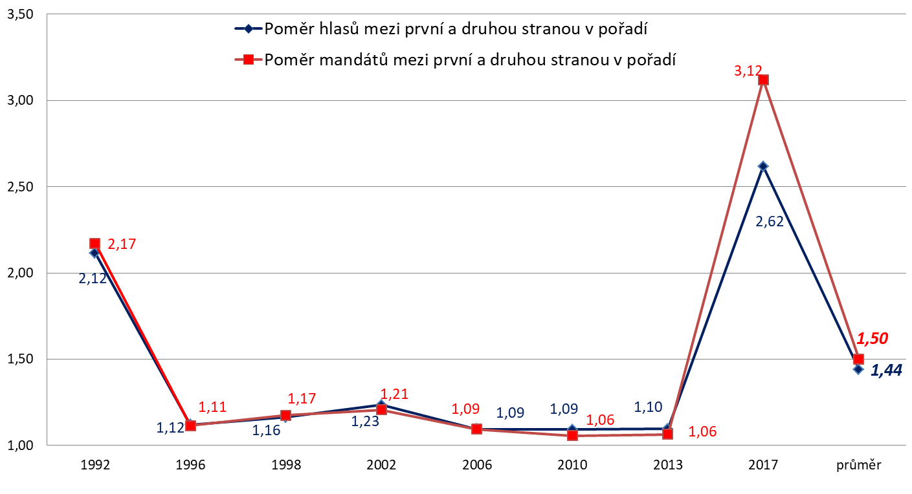
Poměr síly nejsilnějších stran

Slide 111
Důležité proměnné českého stranického systému (1990-2021)
 | 1992 | 1996 | 1998 | 2002 | 2006 | 2010 | 2013 | 2017 | 2021 |  | průměr
Index fragmentace | 0,86 | 0,81 | 0,79 | 0,79 | 0,74 | 0,85 | 0,87 | 0,86 | 0,81 | 0,81 | 0,82
Index efekt. počtu stran | 7,31 | 5,33 | 4,72 | 4,82 | 3,91 | 6,75 | 7,62 | 6,93 | 3,33 | 4,75 | 5,64
Počet stran zastoupených | 8 | 6 | 5 | 5 | 5 | 5 | 7 | 9 | 4 | 7 | 6
Podíl hlasů pro 2 největší str. | 43,8 | 56,1 | 60,1 | 54,7 | 67,7 | 42,3 | 39,1 | 41 | 54,9 | 54,9 | 51,1
Podíl mandátů pro 2 nejv. str. | 55,5 | 64,5 | 68,5 | 64 | 77,5 | 54,5 | 48,5 | 51,5 | 71,5 | 53 | 61,8
Podíl hlasů pro strany pod 5% | 19,1 | 11,2 | 11,3 | 12,6 | 6 | 18,9 | 12,6 | 6,3 | 19,9 | 19,9 | 13,1
Počet kandid. stran | 19 | 20 | 18 | 29 | 26 | 27 | 24 | 31 | 22 | 22 | 24

Slide 112
Perspektivy stranického systému
Otázkou je míra fragmentace, která nyní zdánlivě poklesla
Pravděpodobná je sílící polarizace na populistické linii a linii personalizace
Otázkou je i budoucnost pólů či bloků
Nejasná je perspektiva alternace u moci
V tomto období se dá očekávat stabilita, vykoupená však nižší akceschopností, do budoucna však hrozí i vyšší míra nestability

Slide 113
Organizované zájmy v české politice

Slide 114
Transformace systému organizovaných zájmů po roce 1989
Vývoj po listopadu 1989 znamenal zásadní změnu podoby organizovaných zájmů v Československu. Postupně se začal vytvářet systém organizovaných zájmů, typický pro demokratické země.
Vytváření systému organizovaných zájmů a jeho následné fungování nejvíce ovlivnily následující faktory:
  nahrazení starých politických a ekonomických elit novými
  ekonomická reforma
  právní úprava činnosti zájmových skupin
  spor o podobu zprostředkování v ČR (Klaus vs. Havel)

Slide 115
Právní rámec
Listina základních práv a svobod
  zaručeno právo svobodně se s jinými sdružovat ve spolcích, společnostech a jiných sdruženích (čl.20)
  občané mají právo zakládat politické strany a sdružovat se v nich (čl. 20)
  politické strany i další sdružení jsou odděleny od státu (čl.20)
  každý má právo hájit své ekonomické či sociální zájmy (čl.27)
  odborové organizace vznikají nezávisle na státu, omezovat jejich počet je nepřípustné (čl.27)
  právo na stávku je zaručeno zákonem, toto právo nepřísluší soudcům, prokurátorům, příslušníkům ozbrojených a bezpečnostních složek (čl.27)
  stát má právo zákonem omezit za určitých podmínek zde zmíněná práva soudcům, prokurátorům, příslušníkům ozbrojených sil a bezpečnostních složek a zaměstnancům státní správy a samosprávy (č.44)
  církve mají právo spravovat své záležitosti, zejména ustavovat své orgány a jmenovat duchovní a zřizovat instituce nezávisle na státu a jeho orgánech (čl.16).

Slide 116
Rada hospodářské a sociální dohody - tripartita
společný dobrovolný dohadovací a iniciativní orgán odborů, zaměstnavatelů a vlády pro tripartitní vyjednávání s cílem dosáhnout shody v zásadních otázkách hospodářského a sociálního rozvoje
jejím cílem udržet sociální
skládá se ze 7 zástupců vlády, odborů a zaměstnavatelů
  vládu reprezentují premiér, MF, MPSV, MZe, MPO, MD, MZdr
  zaměstnavatele zastupují Svaz průmyslu a dopravy ČR (4 místa) a Konfederace zaměstnavatelských a podnikatelských svazů ČR (3 místa)
  zaměstnance Českomoravská konfederace odborových svazů (6 míst) a Asociace samostatných odborů (1 místo)

Slide 117
Systém organizovaných zájmů
rozvinuté spektrum zájmových skupin, které je zcela srovnatelné se západními demokraciemi
vliv zájmových skupin na politická rozhodnutí je však zřetelně menší než v západních zemích
nedostatek ideologických a historických vazeb mezi zájmovými skupinami a politickými stranami způsobuje, že se mezi těmito aktéry příliš nerozvíjí dlouhodobá kooperace
hlavními aktéry v procesu vytváření politiky jsou nadále politické stran
systém organizovaných zájmů je relativně početný, roztříštěný a slabý
sektorové a regionální uspořádání
převládají prvky pluralismu – slabá tripartita

Slide 118
Perspektivy politického systému

Slide 119
Perspektivy politického systému
Klíčová bude dynamika stranického systému (viz výše)
Vedle toho jsou tu ale další zásadní faktory
  mezinárodního rozměru:
    Stabilita mezinárodního systému a perspektiva „západního světa“
    Ekonomická kondice a ekonomické cykly, ale i zahraniční investice
    Identitní a bezpečnostní otázky globálního typu
    Zahraniční politické vlivy (volby, politické reformy…)
  domácího rozměru:
    Současný a budoucí prezident - síla, role, tendence
    S tím související postavení institucí, které prezident (spolu)formuje: ČNB, ústavního soudu
    Reformy úst. a pol. systému (referenda, lidová hlasování, přímé volby, recall, volební systémy…)
    Stav samosprávy na obecní a krajské úrovni
    Generační otázky

